Slide 1
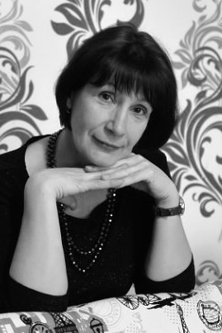
Александр Грин «Алые паруса»
Презентация у уроку литературы в 6 классе.
Работа Дубовик Ирины Васильевны, учителя МБОУ г. Иркутска СОШ № 12

Slide 2
Жил на свете гордый и одинокий человек. Он любил море, мечту и людей. Море лежало перед ним, как дорога в огромный таинственный и прекрасный мир, полный приключений, подвигов и чудес.
По камушкам морским он радости учился, Весь застлан синевой, - уж ты ему прости, Что в жизни из него моряк не получился. Умевшему летать к чемушеньки грести: Б. Чичибабин

Slide 3
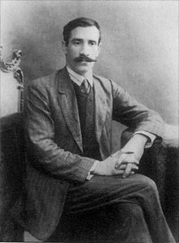
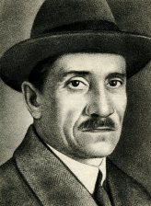
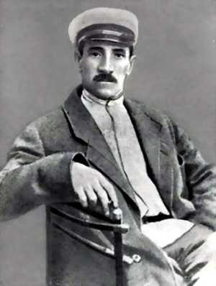
Вглядываясь в лицо человека на портрете, невольно обращаешь внимание на печальные глаза, плотно сжатые губы, морщинки и бесконечную грусть, которая словно окутала весь его облик. Александр Грин на портретах и фотографиях практически никогда не улыбается. Почему? Может быть, истоки этого кроются в его жизни, в его биографии. Попытаемся же понять и разобраться в этом.

Slide 4
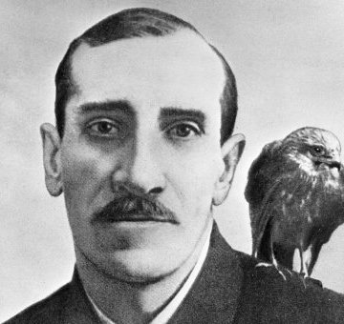
Александр Грин - писатель солнечный,.. через все его произведения победно проходит глубокая и светлая вера в человека, в добрые начала человеческой души, вера в любовь, дружбу, верность и осуществимость мечты. И каждый прочитавший его становится чем-то богаче и чище.
В.Кетлинская

Slide 5
Александр Степанович Гриневский (1880 - 1932гг.)
Уже в юности А. Гриневский понял, что он не может и не умеет жить как все . Рано выучившись читать, он познакомился с «Путешествием Гулливера в страну Лилипутов». Купер, Майн Рид, Эдгар По – книги этих авторов целиком захватили его.
Летом 1896 г. в неполных 16 лет, с трудом окончив городское земское училище, Грин уходит из дому.
Началась нелегкая жизнь, много скитался, как и Горький, познал босячество. Рано открылась ему не внешняя сторона жизни, а её изнанка.
По совету отца, поступает в 215 Орловский пехотный полк. Прослужил недолго, жестокость, унижения, издевательства старших чинов над младшими, а Грин был рядовым, не выдержал и бежал из армии.

Slide 6
1903 г. Включается в революционную борьбу, распространяет нелегальную литературу.
1907г. Впервые свои рассказы подписывает псевдонимом Грин (по аналогии с детской кличкой Грин-блин )
1910 г. Известен в литературных кругах , его замечают Короленко, Горький, Брюсов, Блок, Куприн , с которым его связывает тесная дружба.
1920 г. Расцвет творчества А. Грина. В 1921 была написана феерия « Алые паруса», а затем такие взлеты, как «Блистающий мир», « Золотая цепь», «Бегущая по волнам».
Содержание его произведений не основано на той жизни, что его окружала, поэтому хватало сомневающихся в актуальности и востребованности его работ.

Slide 7
Литературное наследие Александра Степановича Грина очень богато и разнообразно. Он сочинял рассказы, новеллы, романы, стихи, фельетоны и даже басни.
С 1906 года, за последние 25лет, Грин создал свыше 400 произведений, но наследие его до сих пор полностью не собрано. К сожалению, Александр Степанович никогда не отличался бережливостью к своим черновикам, наброскам, незаконченным произведениям. Поэтому часть его рукописей, вероятно, затерялась навсегда.

Slide 8
Он жил среди нас, этот сказочник странный, Создавший страну, где на берег туманный С прославленных бригов бегут на заре Высокие люди с улыбкой обманной, С глазами, как отзвук морей в январе, С великою злобой, с великой любовью, С солёной, как море, бунтующей кровью, С извечной, как солнце, мечтой о добре.
В. Саянов
- Как вы думаете, о какой стране говорится в стихотворении В. Саянова?

Slide 9
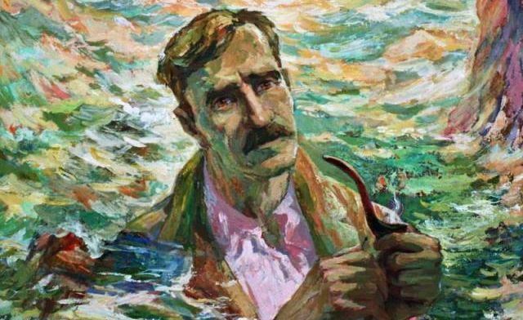
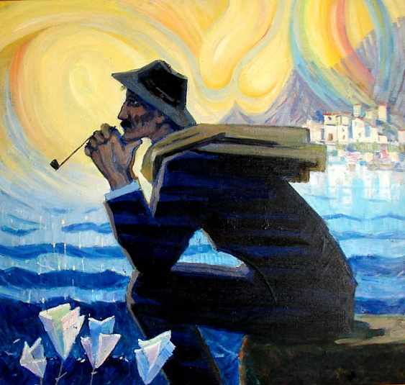
Грин создал свою загадочную страну с морями, материками, бухтами, архипелагами, проливами, с замечательными городами с мужественными и сильными людьми, умеющими любить, мечтать и смело вступающими в борьбу со злом. Критик
К. Зелинский назвал эту страну Гринландией

Slide 11
Кроме известных романтических произведений перу А.Грина принадлежит цикл антивоенных рассказов, есть в его писательском багаже и романы с историческими героями.
В литературоведении остаётся почти не раскрытой тема "Поэзия Грина". Мало кто знаком с его стихами, потому что они мало печатались (за исключением 2-3 стихотворений). Только в 1991 году 27 стихотворений вошли в третий том собрания сочинений А. Грина.

Slide 12
Особенно поэтично звучат стихи, посвященные
любви, в них любовь возвращает человека к жизни,
помогает поверить в себя:
Придёшь ты - и счастье повеет
В жилище моём.
Уйдёшь - и незримо тускнеет лазурь за окном.
Без мысли, улыбки и силы я жить не хочу:
Но образ твой близкий и милый, подобен лучу.
Но глаз твоих нежных сиянием я крепок в борьбе.
И радости кроткой желание, и мысль, и улыбки тебе.

Slide 13
История создания книги "Алые паруса"
Писатель "вынашивал" это произведение несколько лет. Замысел возник в 1916 году.
Было это в Петрограде. Однажды в витрине магазина игрушек Грин увидел лодочку с острым парусом из белого шелка, который от лучей солнца показался писателю алым. Это поразило Грина. "Эта игрушка мне что-то сказала, но я не знал ЧТО. Тогда я прикинул, не скажет ли больше парус красного, а лучше того - алого цвета, потому что в алом есть яркое ликование. И вот, развёртывая из этого, беря волны и корабль с алыми парусами, я видел цель его бытия", - писал А.Грин.

Slide 14
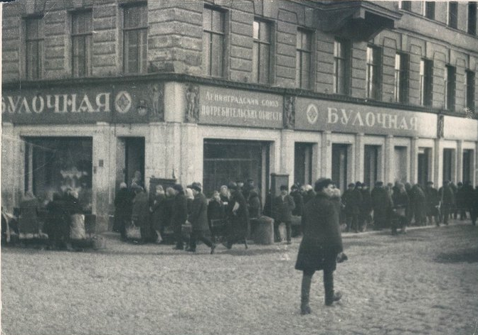
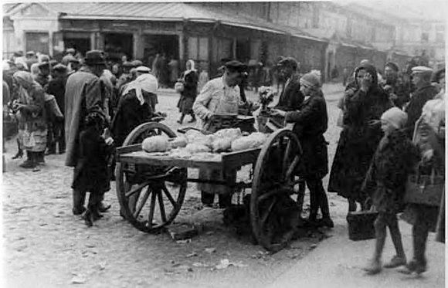
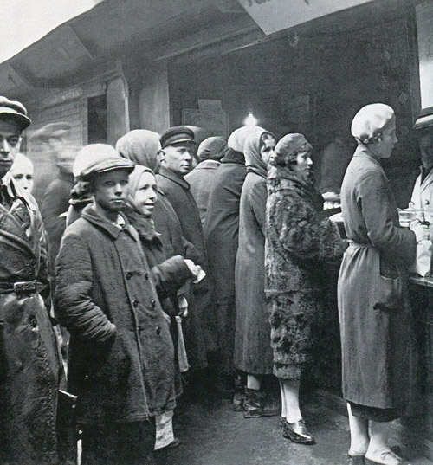
Грин начал писать в Петрограде в 1920 году, когда после сыпного тифа бродил по обледенелому городу и искал каждую ночь "нового ночлега" у случайных, полузнакомых людей.
"Алые паруса" - это поэма, утверждающая силу человеческого духа, просвеченная любовью к жизни, верой в то, что человек способен совершать чудеса. Алые паруса стали для Грина символом красоты, символом претворённой мечты.

Slide 15
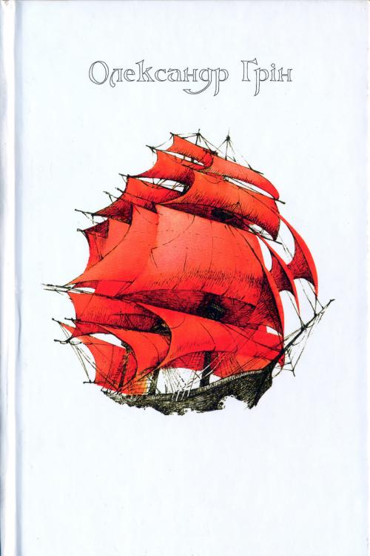
Слово "ФЕЕРИЯ", а в некоторых изданиях "роман-феерия" следует сразу же за названием произведения. А как вы думаете, какое значение имеет слово "феерия"?

Slide 16
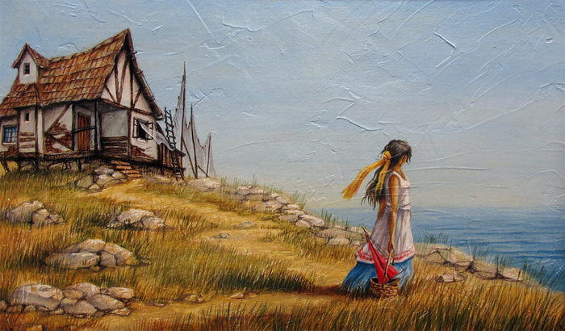
Феерия - сказочное, волшебное действие.
Однако это произведение не волшебная сказка о неведомом мире, где таинственный принц принёс Золушке хрустальный башмачок. Это произведение о реальном мире, в котором есть не только добро.

Slide 17
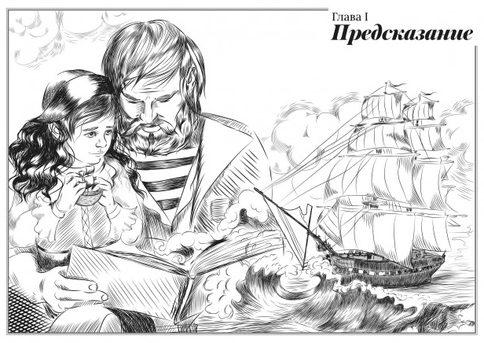
Что узнаём мы о жизни семьи Ассоль
из главы «Предсказание»?
Почему умерла мать девочки? Кто виновен в её
смерти?
- Как Лонгрен стал заботиться о дочери?

Slide 19
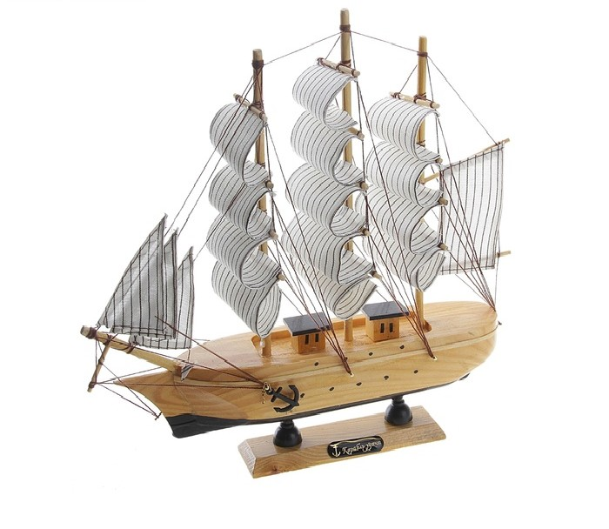
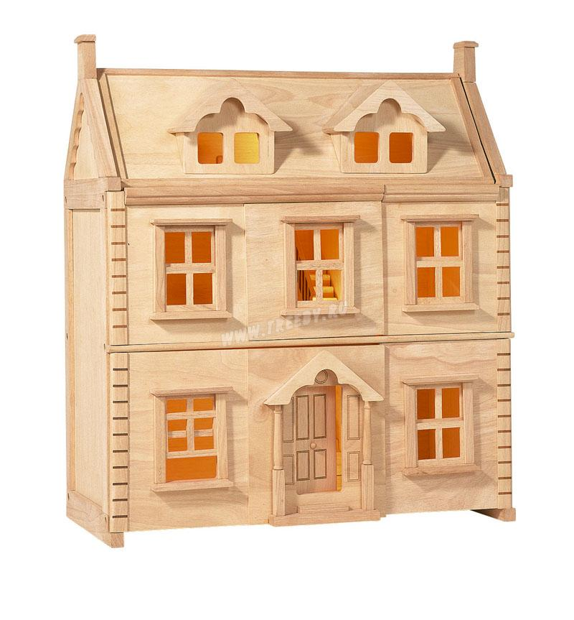
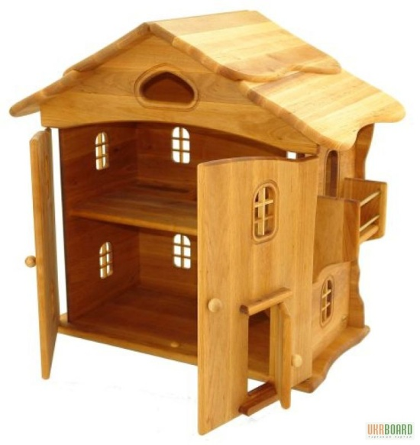
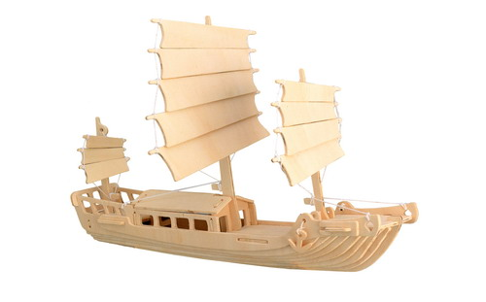
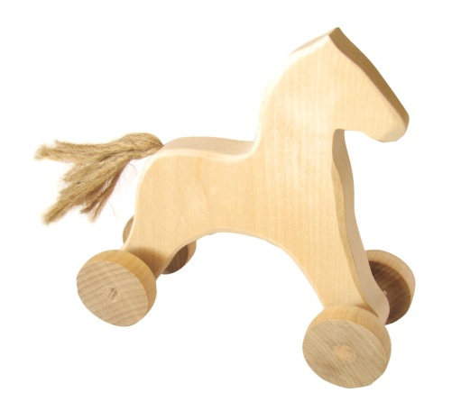
- Как вы думаете, почему именно изготовлением детских игрушек стал заниматься Лонгрен?

Slide 20
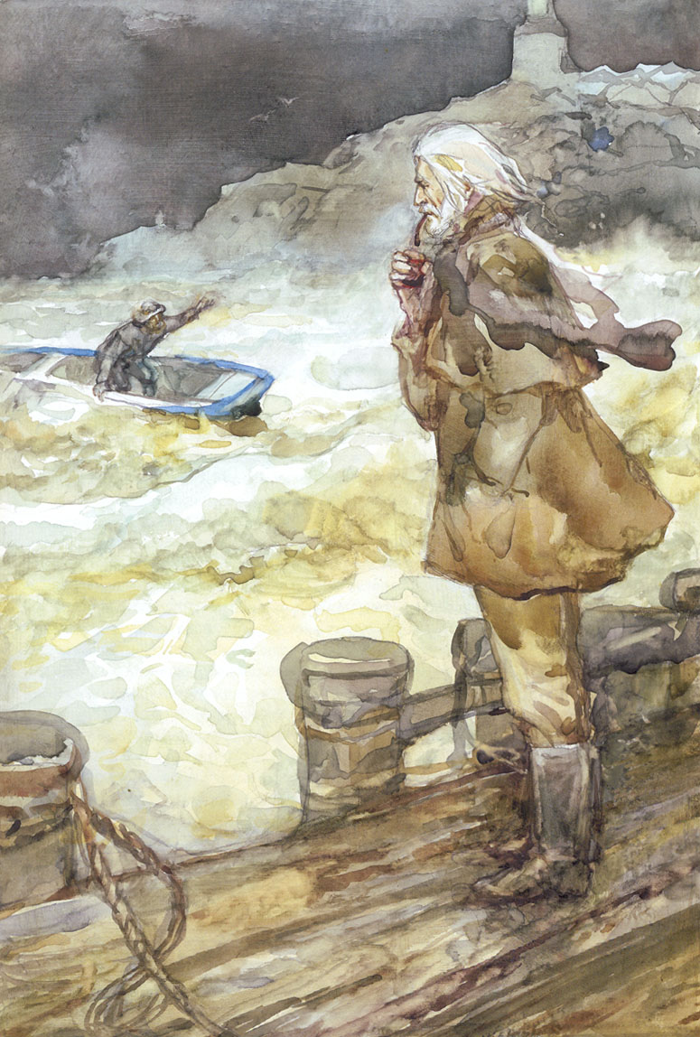
Какое событие повлияло на дальнейшую судьбу моряка и его дочери?
- За что невзлюбили жители Каперны Лонгрена? За его поступок или за характер?
Он был не похож на остальных. Он умел любить, а это не умеют делать жители Каперны. Он выступил судьей, и этим поставил себя выше других. Этого ему простить не смогли.

Slide 22
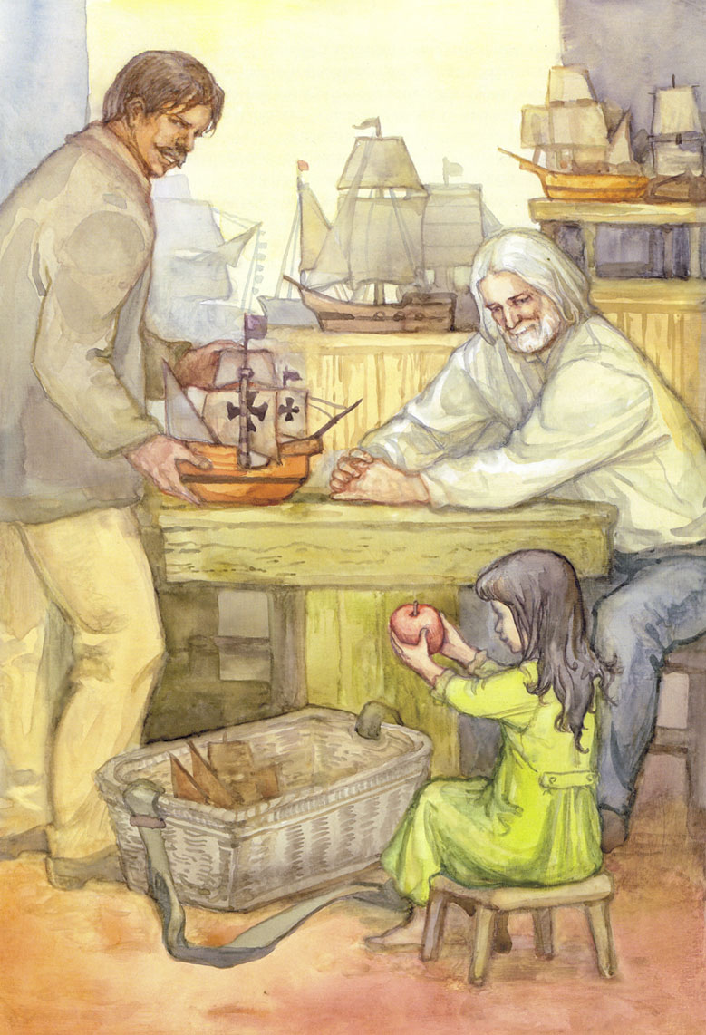
- Каким образом Грин наказывает Лонгрена за его поступок?
За то, что Лонгрен не помог Меннерсу во время бури, а "стоял неподвижно, строго и тихо, как судья, выказав глубокое презрение к Меннерсу - больше, чем ненависть, было в его молчании, и это все чувствовали". Пытаясь понять и оправдать Лонгрена, Грин всё же наказывает его одиночеством, которое скрашивается присутствием дочери - доброго ангела. Но за поступок отца расплачивается и дочь.

Slide 23
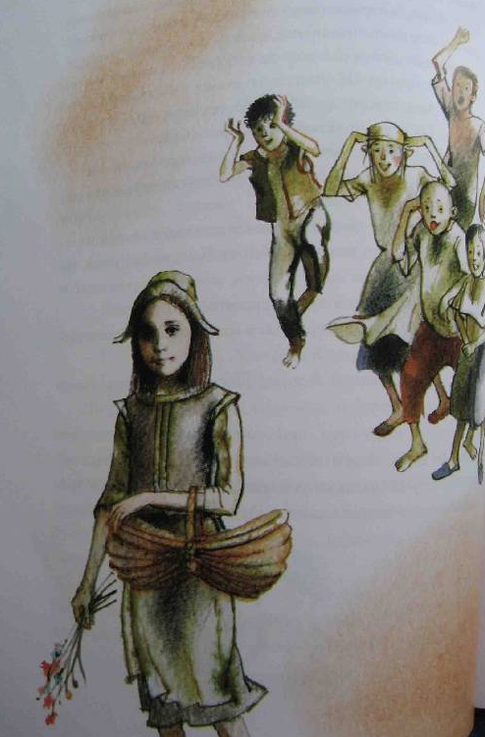
- Нелюбовь к отцу отразилась и на его дочери. Вспомните, каково было отношение детей к маленькой Ассоль?
- Вспомните, что отвечал Лонгрен Ассоль Ассоль на ее вопрос: «Почему нас не любят?»
"- Э, Ассоль, разве они умеют любить? Надо уметь любить, а этого-то они не могут", - говорит Лонгрен, успокаивая Ассоль, которую обидели дети.
Итак, надо уметь любит.

Slide 24
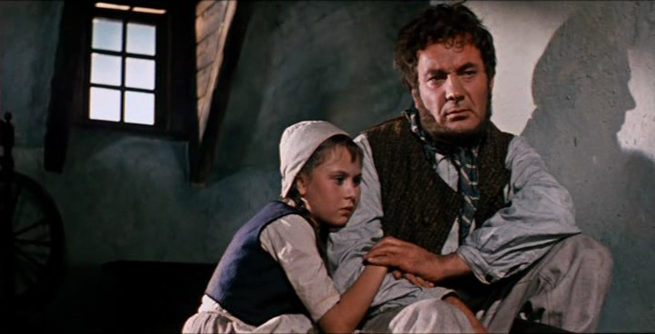
- А что такое любовь? Что значит уметь любить? Как вы думаете?
Любовь - 1. Чувство самоотверженной, сердечной привязанности. Склонность, пристрастие к чему-либо. Самоотверженный - жертвующий своими интересами ради других, ради общего блага, героический, благородный.
Вспомните, как Ассоль чувствует себя в лесу. Найдите, зачитайте строки, подтверждающие правоту ваших мыслей.

Slide 25
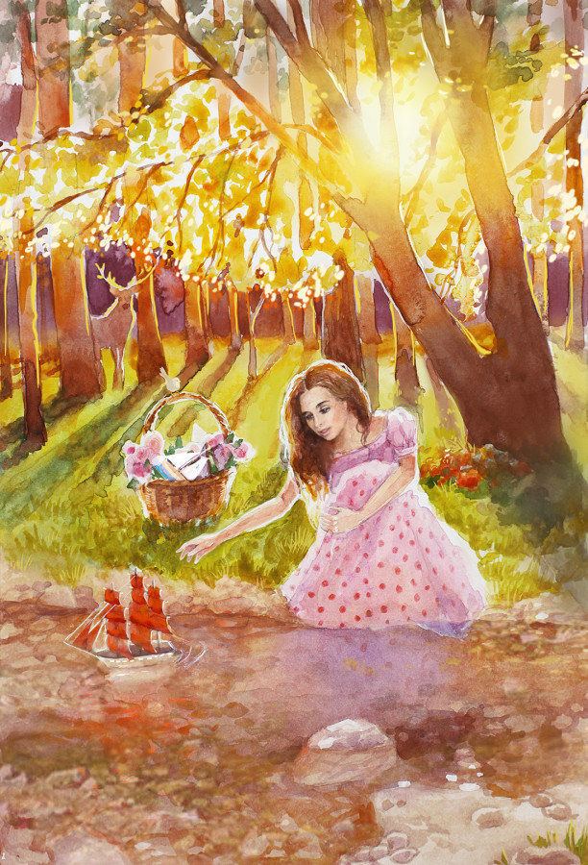
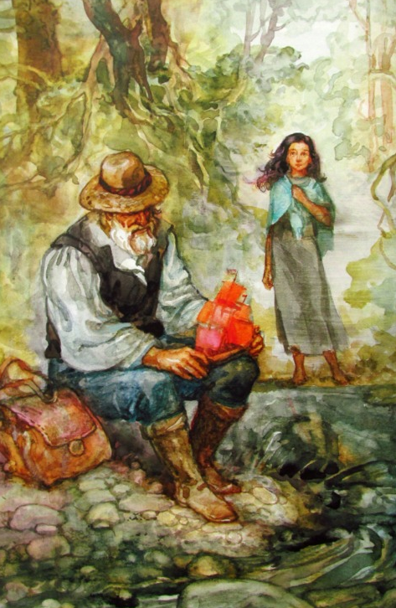
- Какую судьбу напророчил Эгль Ассоль?
- Верил ли сам сказочник тому, что предсказывал Ассоль?

Slide 26
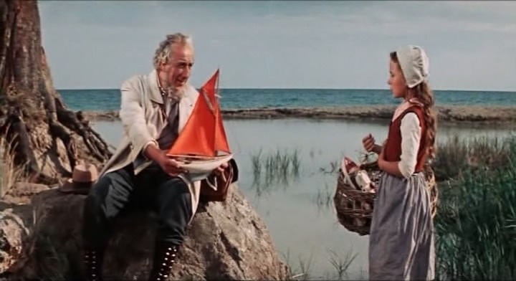

Slide 27
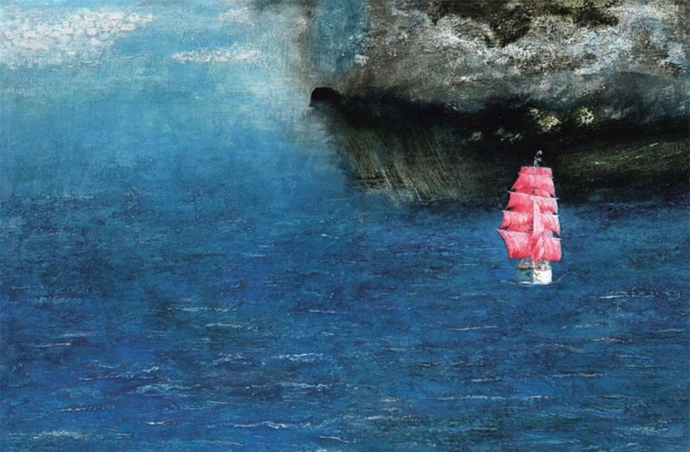
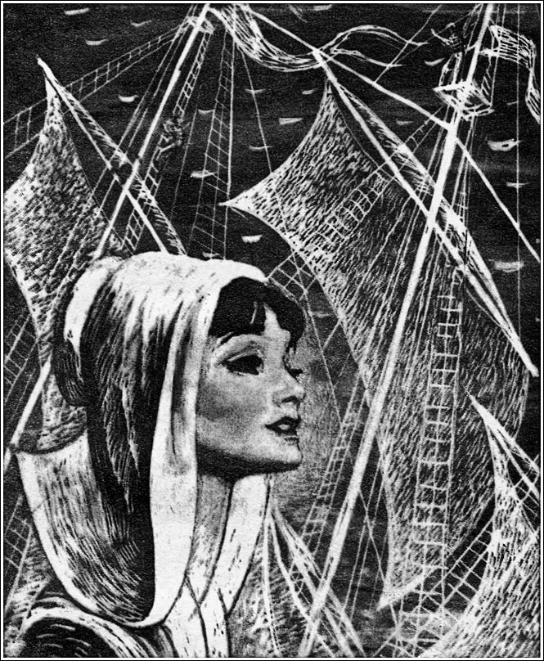
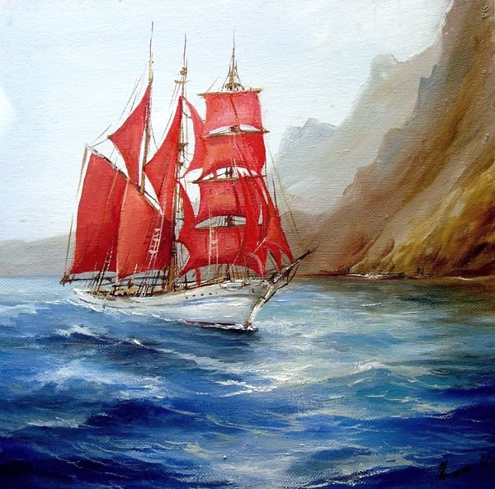
- А как в Каперне отнеслись к этой сказке?
Жители насмехались, зло шутили над девочкой, прозвали «корабельная Ассоль», считали сумасшедшей.

Slide 28
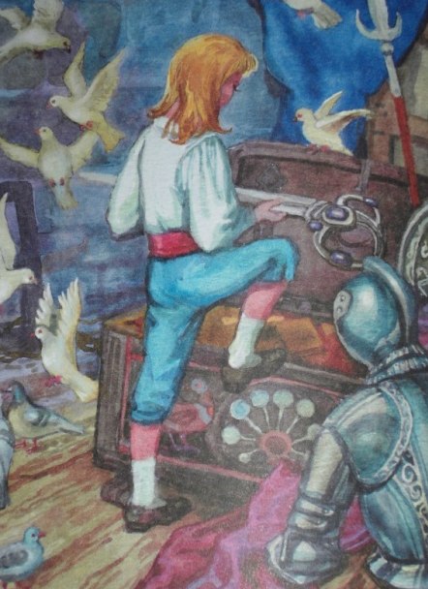
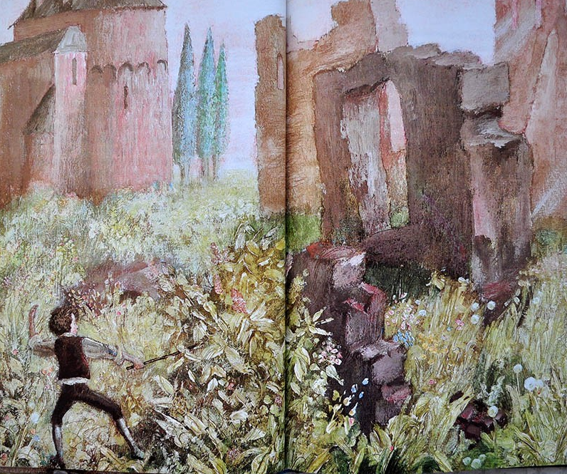
- Рядом и одновременно далеко с этой милой девушкой живёт ещё один герой феерии. Кто он? Расскажите об этом герое.
- Почему Артур Грэй тоже одинок?

Slide 29
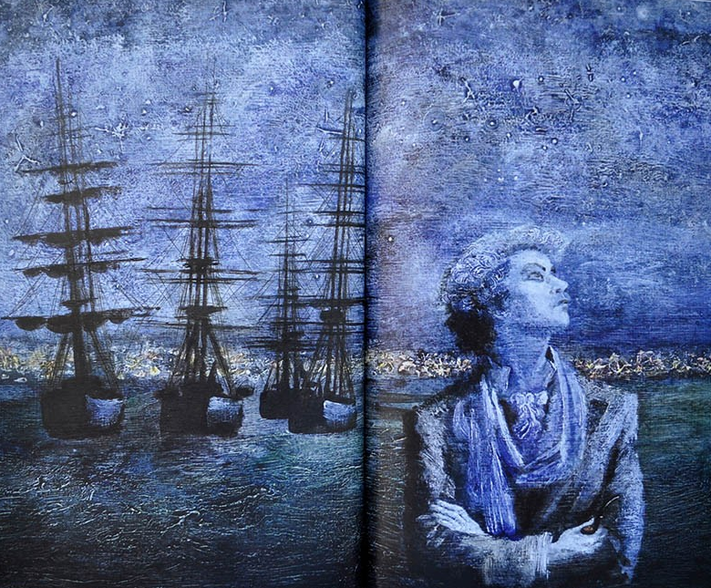
Грэй родился с живой душой, жил в своём мире, в этом мире над всем возвышалась мечта. Он жадно читал книги, мечтал стать капитаном.
Почему мечта Грэя осуществилась?

Slide 30
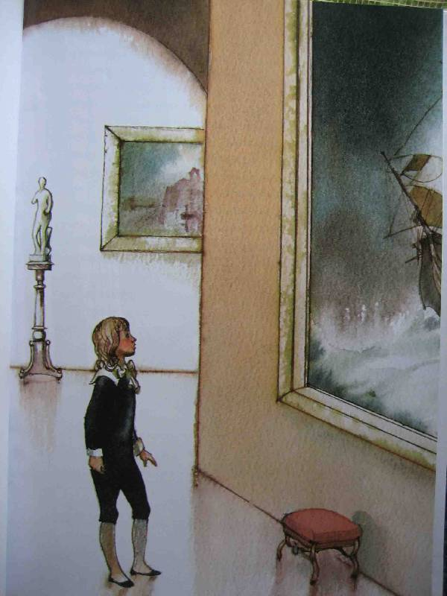
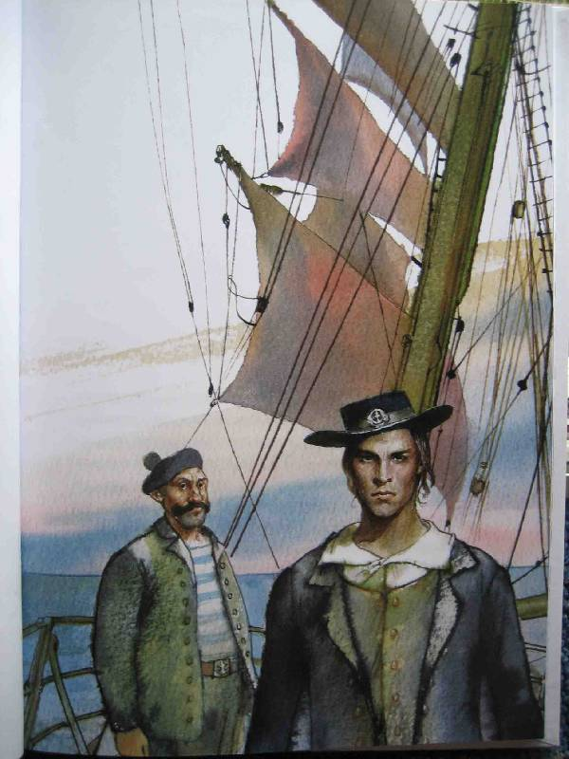
Он очень хотел стать капитаном, и шёл к своей мечте. Грэй испытал на себе все тяготы корабельной жизни, изменился внешне "потерял слабость", стал широк в плечах, крепок мускулами, "в думающих глазах отразился блеск", речь стало "краткой и точной. Но Грэй не потерял самого главного - своей странной летящей души".
Духовный мир автора и его героя очень близки. Грин рассказывает о себе больше, чем в каком-либо другом произведении, наводит на размышления и похожесть инициалов. Александр Грин - Артур Грэй.

Slide 31
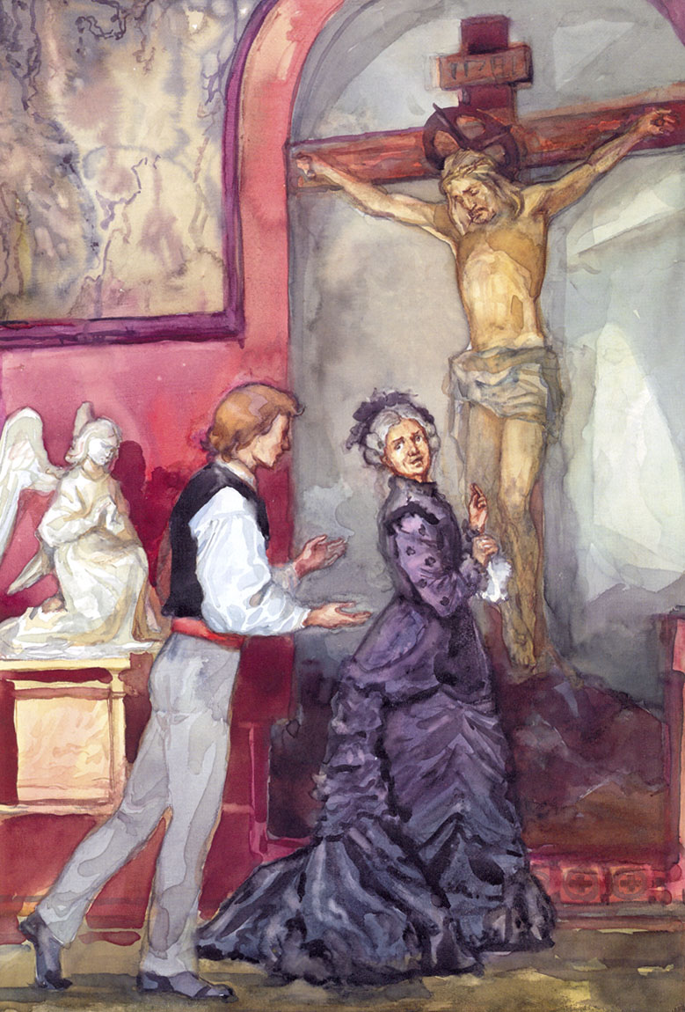
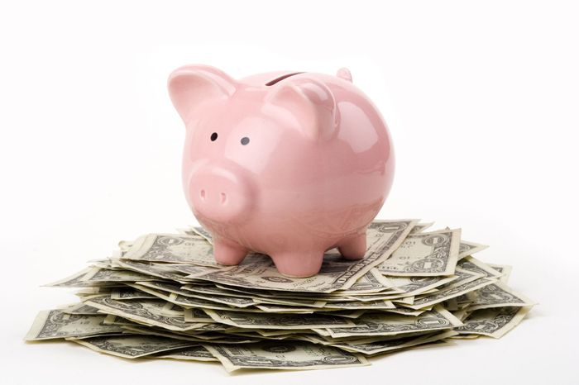
- Какие поступки Артура Грея говорят об его умении сострадать?

Slide 32
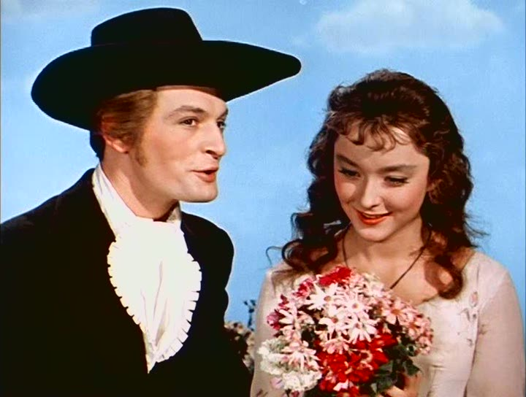
Как вы думаете, случайно ли произошла встреча Ассоль и Артура Грея?
Сама судьба свела героев. Тревожное чувство теснило грудь Грэя, "его как бы позвал кто-то". Ассоль неожиданно услышала "нечто, подобное отдалённому зову", и это позвало её на берег

Slide 33
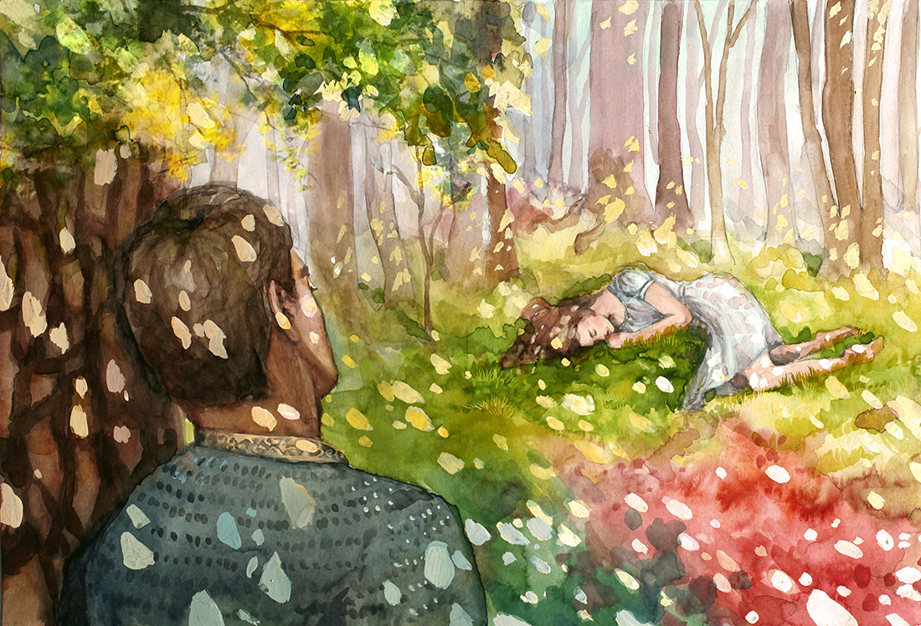
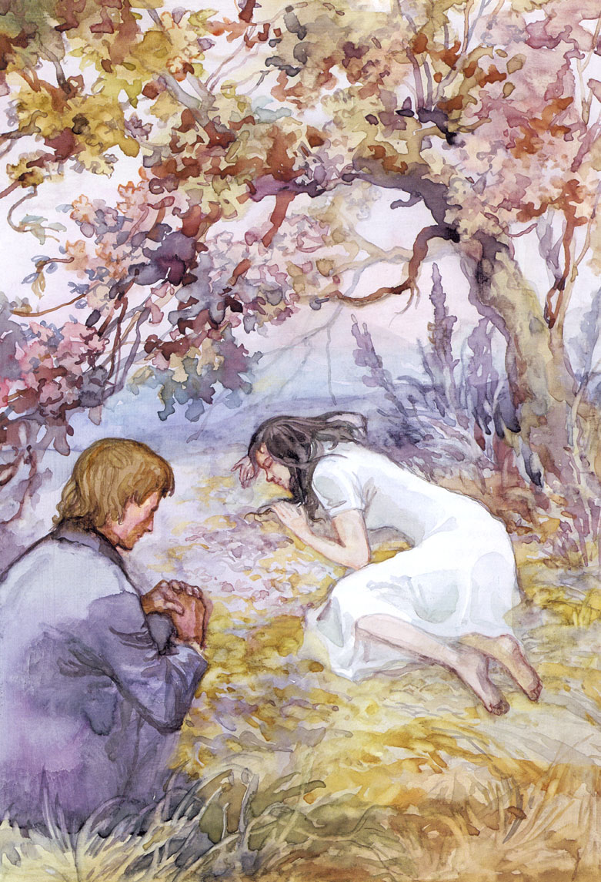
Расскажите, как произошла первая встреча героев

Slide 34
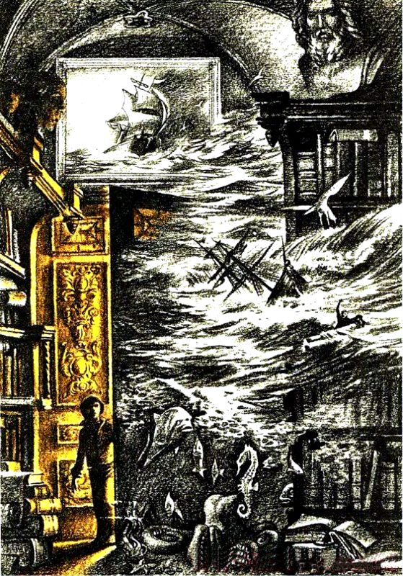
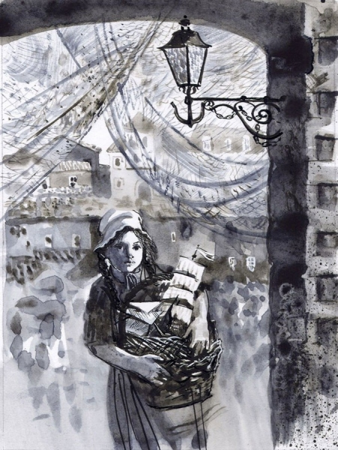
Что общего можно найти в героях, их жизни?
1.Одиноки в детстве, лишены общения со сверстниками.
2. Они понимают, любят всё живое, близки к природе.
3. Добры и трудолюбивы.
4.Они верят в мечту

Slide 35
- Почему Грэю захотелось воплотить в жизнь предсказание Эгля?
Ему нравится Ассоль, он чувствует душевное родство с этой девушкой. Ещё Грэй понял "нехитрую истину". Она заключалась в том, что нужно делать чудеса своими руками. "Когда для человека главное - получать дражайший пятак, легко дать этот пятак, но, когда душа таит зерно пламенного растения - ЧУДА, сделай ему это чудо, если ты в состоянии. Новая душа будет у него и новая у тебя».

Slide 36
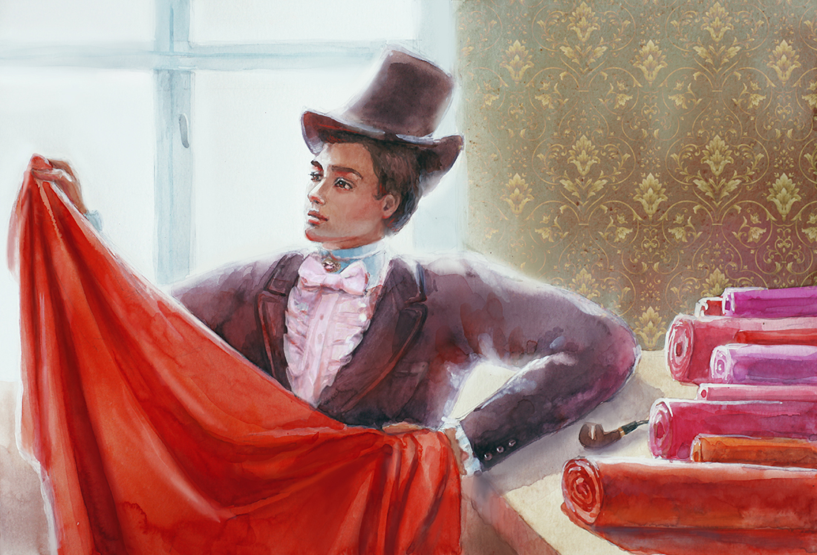
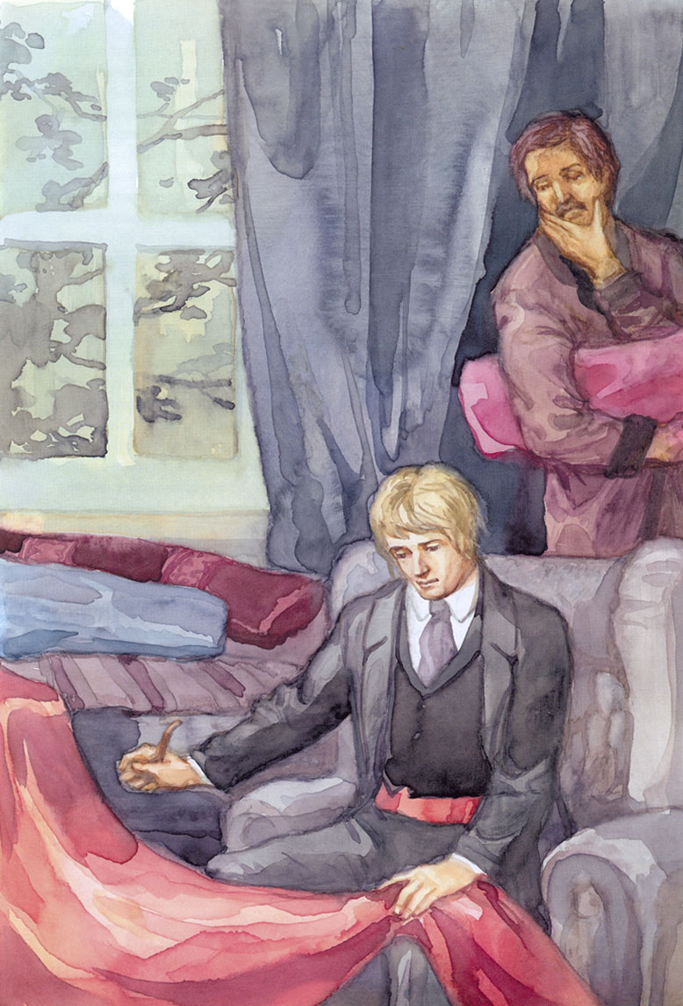
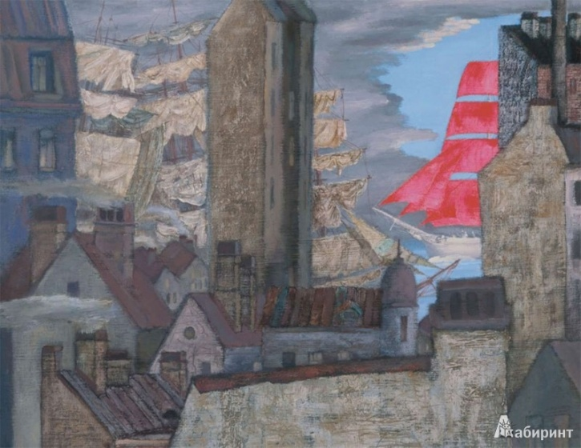
Прочитаем эпизод покупки шёлка для парусов. Почему Грэй так тщательно выбирает материал?

Slide 37
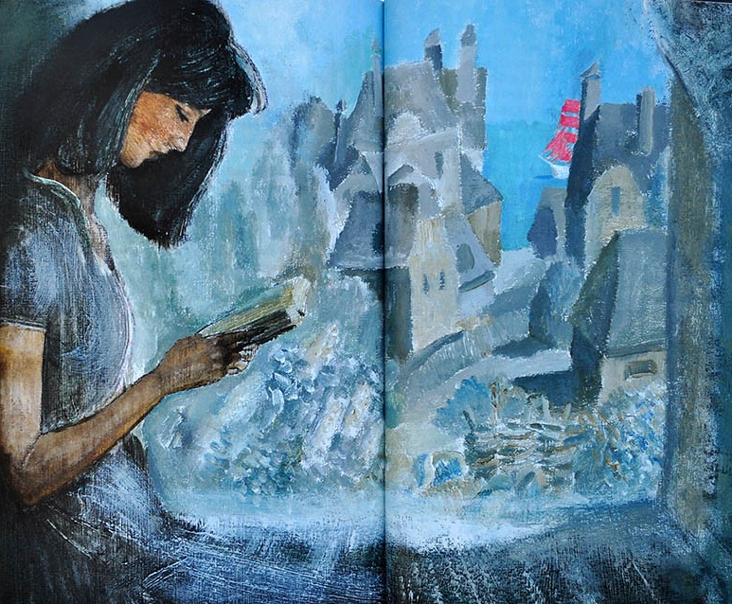
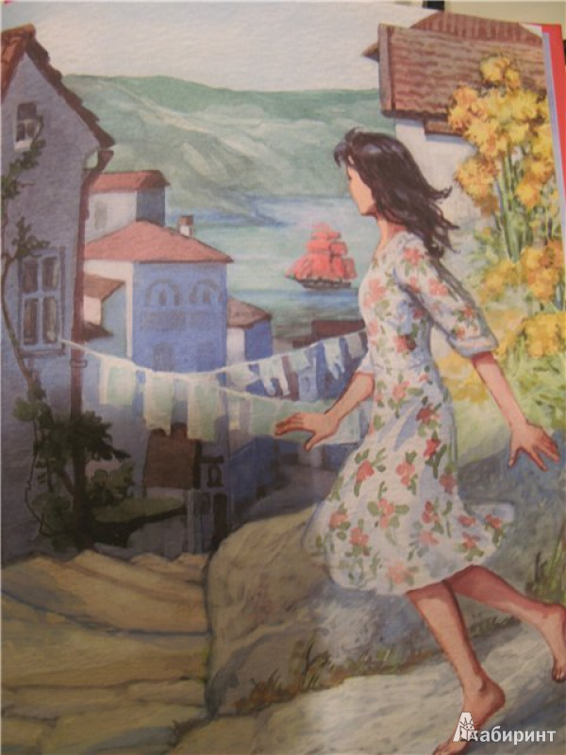
- И вот уже наяву видит Ассоль АЛЫЕ ПАРУСА. Какие чувства испытывает девушка? Найдите подтверждение правоты своих слов в тексте, зачитайте.
- Заслуживает ли Ассоль то счастье, ту любовь, которые дарит ей Грин в лице капитана Грэя?

Slide 38
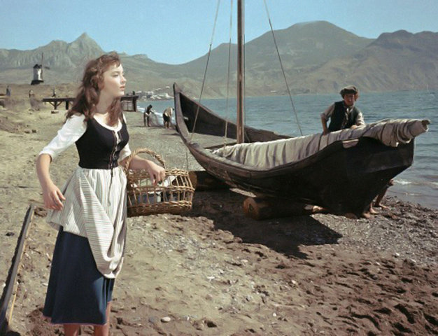
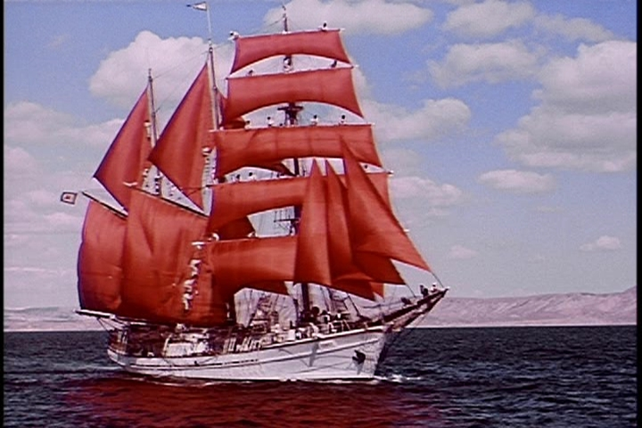
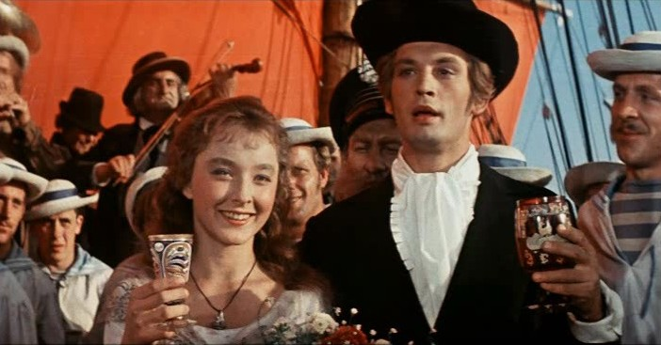
К какому выводу приводит нас Грин своим произведением "Алые паруса"?

Slide 39
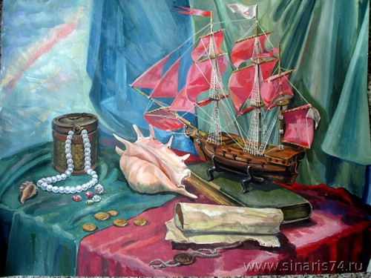
Пусть Каперна, Грэй, Ассоль, корабль с алыми парусами - всё это плод фантазии художника. Но пока на земле будут жить хорошие люди - романтики, умеющие так любить и мечтать, всё это может осуществиться. Грин уверял, что корабль с алыми парусами рано или поздно приходит к каждому, кто умеет мечтать, кто всем сердцем верит, что мечты, желания обязательно сбудутся.

Slide 40
"Алые паруса" Грина олицетворяют волшебную силу человеческой мечты. Плыть в жизни под алым парусом - значит ставить перед собой высокие цели, мечтать, стремиться осуществить задуманное.
Ребята, нужно верить в чудеса, Когда-нибудь весенним утром ранним Над океаном алые взметнутся паруса, И скрипка пропоёт над океаном.

